Slide 1
计算机基础
与应用案例教程
第一篇 基础理论篇
第5章 数据库技术

Slide 2
第5章 数据库技术
导引关键字
什么是数据库
数据库能做什么
数据库结构与数据库设计
主流网络数据库产品简介
数据库技术应用新趋势

Slide 3
引导关键字
数据、信息、信息处理
数据管理技术发展
数据库系统DBS
数据库DB
数据库管理系统DBMS
关系表、 E-R实体联系模型
数据库设计
常用数据库系列产品
Notes:
B

Slide 4
第5章 数据库技术
导引关键字
什么是数据库
数据库能做什么
数据库结构与数据库设计
主流网络数据库产品简介
数据库技术应用新趋势

Slide 5
什么是数据库 —概述
数据库技术是随着数据管理技术的需要和发展应运而生的。
数据管理技术是指对数据的分类、组织、编码、存储、检索和维护的技术。
数据管理技术的发展又是和计算机技术及其应用的发展密不可分的。
简言之，数据库技术就是运用计算机进行数据管理的新技术。

Slide 6
什么是数据库—概述
身边的数据库
你的身份户籍信息存储在居民信息管理中心的数据库中；
你的电话信息存储在运营商的数据库中；
你的银行卡信息存储在银行的数据库中；
你到图书馆查阅书籍时，书籍信息来自图书馆的数据库；
你上网购物交易的信息存储在各个网站的后台数据库中；
你的学籍信息存储在学校信息管理中心的数据库中

Slide 7
什么是数据库—数据与信息
数据与信息
数据是信息的物理表示和载体，数据经过处理，组织并赋予一定关联和意义后即可成为信息。
数据库中的数据是指可以通过特定设备输入到计算机中，并可以进行储存、处理和传输的各种数字、字母、文字、声音、图片和视频的总称。
数据库中的信息是有关客观世界的可表示的真知，向人或计算机提供有关事物的事实和知识。是经过加工处理并对人类客观行为产生影响并具有一定价值的数据表现形式。

Slide 8
什么是数据库—数据与信息
数据与信息
信息不但具有可感知、可存储、可加工、可传递和可再生等自然属性，而且信息还是有价值的，价值体现在它的准确性、及时性、完整性和可靠性等方面。
信息和数据是不可分离而又有一定区别的概念，但在许多场合，信息与数据两个术语并不严格加以区别，如信息处理又常称数据处理。

Slide 9
什么是数据库—数据与信息
数据（信息）处理
数据处理是指将数据转换成信息的过程。
广义地讲，数据处理包括对数据的收集、存储、加工、分类、检索、传播等一系列活动。
狭义地讲，数据处理是指对所输入的数据进行加工处理。
数据与信息的关系可以简单表示为：
信息＝数据＋处理

Slide 10
什么是数据库—数据与信息
数据（信息）处理
数据仅仅是人们用各种工具和手段观察外部世界所得到的原始材料，它本身没有任何意义。
数据是原材料，它只是直接描述事件（情）发生了什么变化，但它并不能完整准确地提供对事件（情）判断、决策和行动的可靠依据。
对数据进行分析找出其中的关系，赋予数据以某种意义和关联，这就形成所谓信息。

Slide 11
什么是数据库—数据管理技术发展
数据管理技术发展
数据处理的一个重要方面就是数据管理，计算机对数据的管理是指对数据的组织、分类、编码、存储、检索和维护提供操作手段和途径。
数据管理经历了由低级到高级的发展过程，随着计算机硬件和软件技术的发展而不断提高，数据管理技术的发展可以归为三个阶段：
人工管理
文件系统
数据库管理系统

Slide 12
什么是数据库—数据管理技术发展
数据管理技术发展
人工管理阶段
数据不保存、数据不能共享、数据不具有独立性
文件系统阶段
数据可以长期保存 、应用程序管理数据、数据依赖性强 但数据共享性差 、数据不一致性 、数据之间联系弱
数据库系统阶段
数据模型表示复杂的数据结构、具有较高的数据共享性和较小的数据冗余度、具有较高的数据独立性、数据库管理系统为用户提供了方便的用户接口、数据库系统提供了数据控制功能、增加了系统的灵活性

Slide 13
什么是数据库—数据库系统的组成
数据库系统（DataBase Systen，DBS）的组成
数据库系统是一个引入数据库以后的计算机系统，由计算机硬件及相关软件、数据库、数据库管理系统、数据库应用开发系统和用户组成。
数据库系统的特点
实现数据共享
实现数据的独立性
实现数据的安全保护

Slide 14
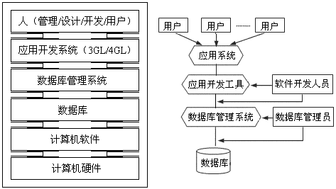
什么是数据库—数据库系统的组成
数据库系统的组成

Slide 15
什么是数据库—数据库系统的组成
数据库系统的组成
数据库（DataBase ，DB）
简单地说数据库是按照数据结构来组织、存储和管理数据的仓库。
严格地说数据库是结构化的相关数据的集合。
数据是按一定的结构和组织方式存储在外存储器上，并具有最小的数据冗余，可供多个用户共享，为多种应用服务；
数据的存储独立于使用它的程序；
对数据库进行数据的插入、修改和检索均能按照一种通用的和可控制的方式进行。

Slide 16
什么是数据库—数据库系统的组成
数据库系统的组成
数据库管理系统（DataBase Management System，DBMS）
数据库管理系统是在操作系统支持下工作的管理数据的软件，它是整个数据库系统的核心。
它负责对数据的统一管理，提供以下基本功能：
对数据进行定义；
建立数据库；
进行插入、删除和修改等编辑操作;
建立查询操作；
对数据库的维护和控制；
对数据的排序、统计、分析、制表等。
同时它构架了一个软件平台和工作环境，提供了多种操作工具和命令，使得用户可以在方便友好的界面上实现和完成各种功能。

Slide 17
什么是数据库—数据库系统的组成
数据库系统的组成
计算机硬件
数据库系统是建立在计算机系统上的，它需要基本的计算机硬件（主机和外设）支撑，
计算机软件
在软件方面包括操作系统、数据库引擎和作为应用程序的高级语言以及编译系统等。

Slide 18
什么是数据库—数据库系统的组成
数据库系统的组成
人
对于中小规模的数据库系统通常有3种人员：
对数据库系统进行日常维护的数据库管理员（DBA）；
用数据操纵语言和高级语言编制应用程序的软件开发程序员；
使用数据库中数据的终端用户。
对于庞大的数据库系统则有更细的分工，可以划分与数据库系统环境有关的5种类型的人员：
数据管理员
数据库管理员
数据库设计人员
应用开发人员
最终用户

Slide 19
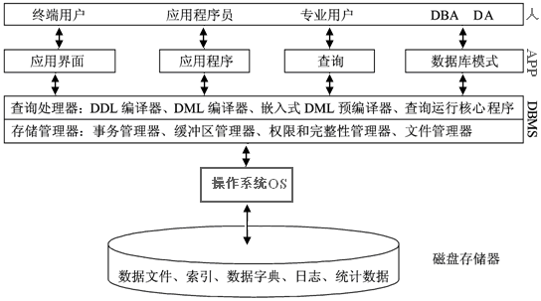
什么是数据库—数据库系统的组成
数据库系统全局结构

Slide 20
第5章 数据库技术
导引关键字
什么是数据库
数据库能做什么
数据库结构与数据库设计
主流网络数据库产品简介
数据库技术应用新趋势

Slide 21
数据库能做什么——功能
数据库管理系统（DBMS）是一种操纵和管理数据库的大型软件，是用于建立、使用和维护数据库。
它对数据库进行统一的管理和控制，以保证数据库的安全性和完整性。
用户通过DBMS访问数据库中的数据，数据库管理员也通过DBMS进行数据库的维护工作。
它提供多种功能，可使多个应用程序和用户用不同的方法在同时或不同时刻去建立，修改和询问数据库。
它使用户能方便地定义和操纵数据，维护数据的安全性和完整性，以及进行多用户下的并发控制和恢复数据库。

Slide 22
数据库能做什么——功能
数据库的定义功能
DBMS提供DDL（Data Define Language数据定义语言）定义数据库的结构、包括外模式、内模式及其相互之间的映象，定义数据的完整性约束、保密限制等约束条件。
定义工作是由DBA（数据库管理员）完成的。
在DBMS中包括DDL的编译程序，它把用DDL编写的各种源模式编译成相应的目标模式。
这些目标模式是对数据库的描述，而不是数据本身，它们是数据库的框架（即结构），并被保存在数据字典中，供以后进行数据操纵或数据控制时查阅使用。

Slide 23
数据库能做什么——功能
数据库操纵功能
DBMS提供DML（Data Manipulation Language数据操纵语言）实现对数据库的操作。
基本的数据操作有四种：检索、插入、删除和修改。
DML有两类：
一类是嵌入在宿主语言中使用，例如嵌入在VB、C等高级语言中，这类DML称为宿主型DML。
另一类是可以独立性交互使用的DML，称为自主型或自含型DML。因而DBMS中必须包括DML的编译程序或解释程序。

Slide 24
数据库能做什么——功能
数据库运行控制功能
数据安全性控制
是对数据库的一种保护，它的作用是防止被未授权的用户存取数据库中的数据。
数据完整性控制
是DBMS对数据库提供保护的另一个重要方面。完整性是数据的准确性和一致性的程度。
多用户环境下的并发控制
是DBMS的第三类控制机制。并发控制机构能正确处理好多用户、多任务环境下的并发操作。
和数据库的恢复。
DBMS的恢复机构就有能力把数据库从被破坏的、不正确的状态，恢复至以前某个正确的状态。
DBMS其他控制功能还有系统缓冲区的管理以及数据存储的某些自适应调节机制等。

Slide 25
数据库能做什么——功能
数据库的维护功能
这一部分包括数据库的初始数据的载入、转换功能、数据库的转储功能、数据库的重组织功能和性能监视、分析功能等。
这些功能大都由各个实用程序来完成。例如装配程序（装配数据库）、重组程序（重新组织数据库）、日志程序（用于更新操作和数据库的恢复）和统计分析程序等。

Slide 26
数据库能做什么——功能
数据库组织、存储和管理功能
在数据的组织与存取方面，有文件读写与维护程序、存取路径（如索引）管理程序、缓冲区管理程序（包括缓冲区读、写和淘汰模块），这些程序负责维护数据库的数据和存取路径，提供数据在外围储存设备上的物理组织与存取方法。

Slide 27
数据库能做什么——功能
数据通讯功能
DBMS提供与通讯软件接口或集成功能。
除了集中式的数据库体系结构，用户对数据库的访问都是通过网络与DBMS主机进行通信的。
无论那种情况，DBMS将访问请求作为通信消息接受，并且以同样的方式进行回复。
所有这些转换都是通过数据通信管理器（Data Communication Manager，DCM）处理的。
尽管DCM不属于DBMS的组件，但必须能够实现两者的对接或集成。

Slide 28
第5章 数据库技术
导引关键字
什么是数据库
数据库能做什么
数据库结构与数据库设计
主流网络数据库产品简介
数据库技术应用新趋势

Slide 29
数据库结构与数据库设计
数据库中的数据是通过特定的数据结构进行组织和关联的。数据模型本身表示一种组织，它提供基本的概念和表示方法 ，使得数据库设计人员和最终用户能明白无误地交流他们对组织数据的理解。

Slide 30
数据库结构与数据库设计
数据模型的概念
数据模型是指一组集成的概念，用于描述和操作组织内的数据、数据之间的联系以及对数据的约束。
数据模型的目的是为了表示数据并使得数据容易理解。
在数据库系统的三层模式结构中，存在三种相互联系的数据模型 ：
外部数据模型：表示每个用户对组织的逻辑视图。
概念数据模型：表示独立于数据库管理系统的逻辑视图。
内部数据模型：表示由数据库管理系统可理解的存储模式。

Slide 31
数据库结构与数据库设计
数据模型的要素
数据结构
数据结构用于描述系统的静态特性，由一组创建数据库的规则组成，反映数据以及数据之间的关系。
数据操作
数据操作用于描述系统的动态特性，定义允许对数据库进行的操作的种类（包括更新和检索数据库中的数据，以及修改数据库结构），是对数据库中各种数据操作的集合，包括操作及相应的操作规则。
数据约束条件
数据的约束条件是一组完整性规则的集合，完整性规则是给定的数据模型中数据及其联系所具有的制约和依存规则，用以限定符合数据模型的数据库状态以及状态的变化，以保证数据的正确、有效、相容。数据模型还应该提供定义完整性约束条件的机制，以反映具体应用所涉及的数据必须遵守的特定的语义约束条件。

Slide 32
数据库结构与数据库设计
常用数据模型
数据模型是现实世界中各种实体之间存在着联系的客观反映，是用记录描述实体信息的基本结构，它要求实体和记录一一对应，同一记录类型描述同一类实体且必须是同质的。
基于记录的数据模型，要求数据库由若干不同类型的固定格式的记录组成。每个记录类型有固定数量的域，每个域有固定的长度。
基于记录的逻辑数据模型基本有：层次数据模型、网状数据模型和关系数据模型三类。

Slide 33
数据库结构与数据库设计
常用数据模型
层次模型、网状模型和关系模型，它们是依据描述实体与实体之间联系的不同方式来划分的。
用树结构来表示实体和实体之间联系的模型叫做层次模型；
用图结构来表示实体和实体之间联系的模型叫做网状模型；
用二维表格表示实体和实体之间联系的模型叫做关系模型。

Slide 34
数据库结构与数据库设计
常用数据模型
关系模型是目前数据库普遍采用的一种数据结构模型。
由关系数据模型组成的数据库称为关系数据库，而管理关系数据库的软件称为关系数据库管理系统。
关系数据库管理系统是被公认为最有前途的一种数据库管理系统，目前已成为占据主导地位的数据库管理系统。如大型数据库管理系统软件Oracle、SQL-Server、DB2、Sybase等，中小型数据库管理系统软件Informix、Visual FoxPro和 MS Access等。

Slide 35
数据库结构与数据库设计
关系数据模型
关系模型是建立在严格的数学概念基础上的，由关系数据结构、关系操作集合和关系完整性约束三部分组成。
关系数据模型把一些复杂的数据结构归结为简单的二元关系（即二维表格形式），由行和列组成。

Slide 36
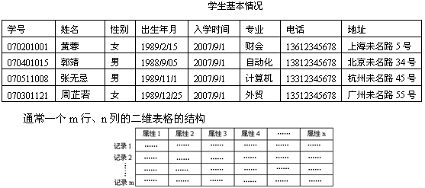
数据库结构与数据库设计
关系数据模型

Slide 37
数据库结构与数据库设计
关系数据模型
表中每一行表示一条记录（或称元组），每一列表示一个属性（或称字段）。
作为一个关系的二维表，必须满足以下条件：
表中每一列必须是基本数据项（即不可再分解）；
表中每一列必须具有相同的数据类型（例如字符型或数值型）；
表中每一列的名字必须是唯一的；
表中不应有内容完全相同的行；
行的顺序与列的顺序不影响表格中所表示的信息的含义。

Slide 38
数据库结构与数据库设计
关系数据库中最常用的术语有字段、记录、表和联系等，以及对数据库关系表中信息的基本操作：选择、投影和连接。
字段（Field）：列，属性
记录（Record）：行，元组
表（Table）
数据库（DataBase）
联系（Relationship）
完整性（实体完整性、参照完整性用户自定义完整性）
关系操作（选择、投影和连接）

Slide 39
数据库结构与数据库设计
数据库设计
数据库应用的主要事务有三类，即数据编辑存储、数据查询检索和数据报表输出。
要实现数据库的基本事务处理工作，首先要建立数据库，但建立数据库的第一步是根据实际应用问题的需要对所涉及到的数据进行分析、组织、设计，进而构架数据库。

Slide 40
数据库结构与数据库设计
数据库设计
构架数据库是一项关键而复杂的工作，合理周密的设计是创建能够有效、准确、及时地完成所需功能的数据库的基础。数据库设计需要决定：
把相关联的数据有效地组织和存储在数据库中的几个表对象中？
每个表对象应该包含哪些类型的数据（字段与记录）？
各个表对象之间如何建立联系（主键与关联）？

Slide 41
数据库结构与数据库设计
数据库设计
分析数据需求确定概念模型元素
基于对象的数据模型又称为概念模型，使用了实体、属性和联系等概念。
实体是数据库中描述的组织中独立的对象（人、事件、概念、事务和地点等）；
属性描述对象的某个需要进行记录的特征或性质；
联系是实体之间的关联。
基于对象的概念模型之—实体联系模型是数据库设计的重要技术，也是最常用最基础的概念模型。

Slide 42
数据库结构与数据库设计
数据库设计
用E-R图表示概念模型
E-R（Entity- Relationship）图为实体-联系图，提供了表示实体型、属性和联系的方法，用来描述现实世界的概念模型。
构成E-R图的基本要素是实体型、属性和联系，其表示方法为：
实体型：用矩形表示，矩形框内写明实体名；
属性：用椭圆形表示，并用无向边将其与相应的实体连接起来，带下划线的属性为主键；
联系：用菱形表示，菱形框内写明联系名，并用无向边分别与有关实体连接起来，同时在无向边旁标上联系的类型（1：1，1：n或m：n）。

Slide 43
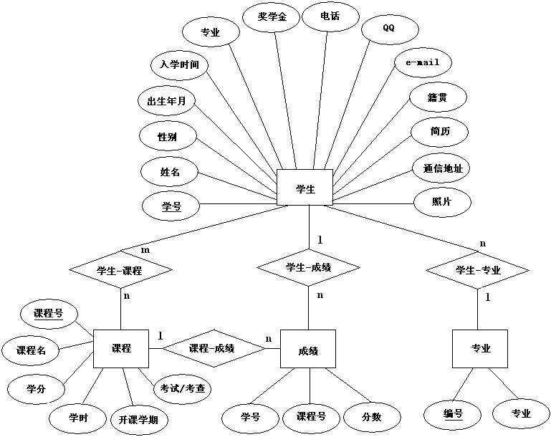
数据库结构与数据库设计
数据库设计
用E-R图表示概念模型

Slide 44
数据库结构与数据库设计
数据库设计
构架关系数据库表
根据实体联系（E-R）模型图，进一步构架关系数据库表对象及其相关元素
确定字段的数据类型
“文本”（Text，默认类型）、“备注”（Memo，长度不确定的文本）、“数字”（Byte、Integer、Long、Single、Double）、“日期/时间”（Date/Time）、“货币”（Currency）、“自动编号”、“是/否”（Boolean）、“OLE对象”（Binary）

Slide 45
第5章 数据库技术
导引关键字
什么是数据库
数据库能做什么
数据库结构与数据库设计
主流网络数据库产品简介
数据库技术应用新趋势

Slide 46
主流网络数据库产品简介
（桌面数据库产品）
Access、FoxPro、Informix
（大中型数据库产品）
SQL Server、MySQL、Oracle、DB2、Sybase

Slide 47
主流网络数据库产品简介
SQL语言是结构化查询语言（Structure Query Language）的缩写。
SQL语言由四部分组成，包括数据查询语言集DQL、数据定义语言DDL、数据操纵语言DML、数据控制语言DCL。
目前的数据库产品都支持SQL语言

Slide 48
主流网络数据库产品简介
数据查询语言DQL
SELECT
数据定义语言DDL
建立库/表——CREATE DATABASE/TABLE
修改库/表——ALTER DATABASE/TABLE
删除库/表——DROP DATABASE/TABLE
数据操纵语言DML
插入记录—— INSERT INTO
修改记录——UPDATE
删除记录 ——DELETE FROM
数据控制语言DCL
授予权限——GRANT

Slide 49
主流网络数据库产品简介 -- Access的基本操作与使用
Microsoft Access 是Microsoft Office 套件之一，是一个容易掌握的小型桌面数据库管理系统。
利用Access来创建、修改和维护数据库和数据都非常简单方便。
在Access中，对于数据库的大多数事务，乃至数据库的部分编程工作，都可以通过向导来完成。

Slide 50
主流网络数据库产品简介 -- Access的基本操作与使用
Access的界面与操作环境
Access数据库对象（Database）组成：
表（Table）
查询（Query）
窗体（Form）
报表（Reprot）
宏（Macro）
模块（Module）

Slide 51
主流网络数据库产品简介 -- Access的基本操作与使用
创建数据库
建立数据库文件，扩展名为.mdb / .accdb
操作步骤：启动Access/选择空数据库/修改文件名/创建
向数据库添加表
建立自由表结构
准备工作：确定表名和表中的各字段的字段名、数据类型、字段大小等
操作步骤：打开数据库/单击表/按新建/选设计视图/输入每一个字段的有关信息/定义主关键字/输入表名并保存

Slide 52
主流网络数据库产品简介 -- Access的基本操作与使用
输入和修改数据
准备工作：准备要输入或修改的原始数据
操作步骤： 打开表/输入或修改数据（类似于Excel操作）/关闭表
定义表间的关系
准备工作：建立表索引；明确主与从的关系。
索引分类：唯一性/非唯一性索引，单字段/多字段（复合）索引
操作步骤：单击工具栏上的“关系”按钮 /双击要作为相关表的名称 /建立两表之间的关系 /确定联接属性

Slide 53
主流网络数据库产品简介 -- Access的基本操作与使用
建立了数据库和表以后，接下来的任务是应用数据库。
数据库应用有三大常见事务：
数据录入
检索数据
输出数据
为实现这些应用功能，Access提供了窗体、查询、报表、宏等对象。
用窗体对象作为数据库和用户的交互界面，如通过窗体向数据库中录入数据；
用查询对象实现数据检索；
用报表对象实现打印输出；
用宏对象来实现操作自动化。

Slide 54
第5章 数据库技术
导引关键字
什么是数据库
数据库能做什么
数据库结构与数据库设计
主流网络数据库产品简介
数据库技术应用新趋势

Slide 55
数据库技术应用新趋势
新应用
空间数据库
工程数据库
数据仓库
联机分析处理
数据挖掘
新趋势
新技术新方法的扩充与探索
数据库技术与多学科技术的结合
数据库系统结构的网络化
广泛的研究方向和应用领域

Slide 56
数据库技术应用新趋势
数据库应用系统结构模式
C/S (Client/Server)结构，即客户机和服务器结构。通过它可以充分利用两端硬件环境的优势，将任务合理分配到Client端和Server端来实现，降低了系统的通讯开销。
B/S（Browser/Server）结构，即浏览器和服务器结构。它是随着Internet技术的兴起，对C/S结构的一种变化或者改进的结构。在这种结构下，用户工作界面是通过浏览器来实现，主要事务逻辑在服务器端实现。这种结构模式大大简化了客户端电脑载荷，减轻了系统维护与升级的成本和工作量。

Slide 57
第5章 数据库技术
通过本章学习，应理解和掌握：
数据库系统概念
数据处理的意义
数据处理的过程
数据的收集与组织
用E-R图设计数据表
SQL语言体系
用Access解决相对简单的数据管理问题

Slide 58
今天暂且到此 谢谢大家
下课了!

